Slide 1
Distribusi sampling
Kelompok 8

Slide 2
Populasi & sample
Populasi (universe)
totalitas dari semua objek atau individu yang memiliki karakteristik tertentu, jelas dan lengkap yang akan diteliti (bahan penelitian). Objek atau nilai disebut unit analisis atau elemen populasi. Unit analisis dapat berupa orang, perusahaan, hasil produksi, rumah tangga, dan tanah pertanian.
Sample
bagian dari populasi yang diambil melalui cara-cara tertentu yang juga memiliki karakteristik tertentu, jelas, dan lengkap yang dianggap bisa mewakili populasi. Objek atau nilai yang akan diteliti dalam sampel disebut unit sampel. Unit sampel mungkin sama dengan unit analisis, tetapi mungkin juga tidak

Slide 3
Populasi Berdasarkan Keadaan
Populasi Berdasarkan ukuran
Jenis Populasi

Slide 4
Metode Sampling
Metode sampling adalah cara pengumpulan data yang hanya mengambil sebagian elemen populasi atau karakteristik yang ada dalam populasi. Cara pengumpulan data yang lain adalah sensus. Sensus adalah cara pengumpulan data yang mengambil setiap elemen populasi atau karakteristik yang ada dalam populasi.
Yang mempengaruhi kenapa harus melakukan sampling :
Objek penelitihan yang homogen
Faktor ekonomis
Ukuran populasi
Efektifitas

Slide 5
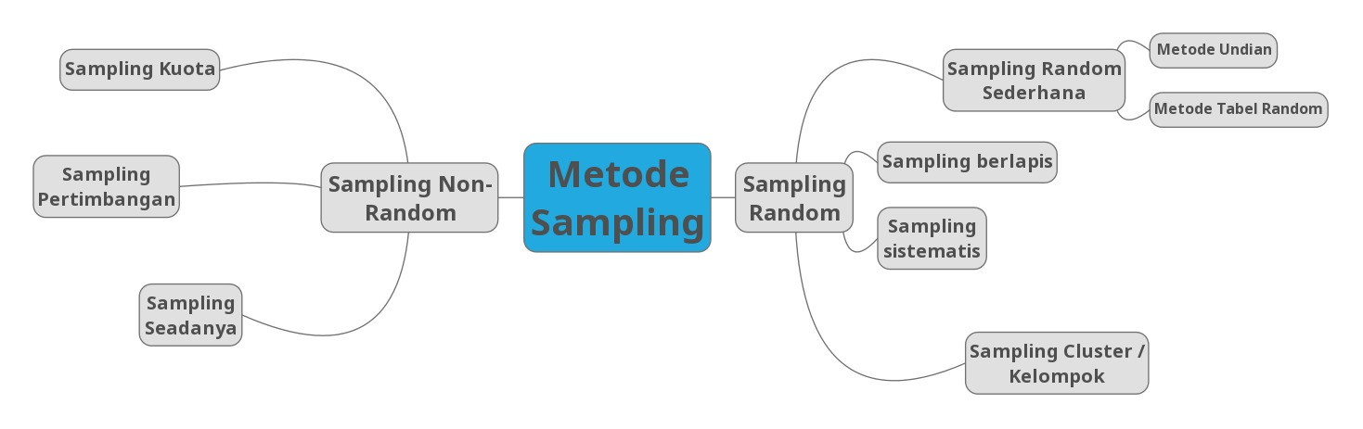
Metode Sampling

Slide 6
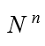
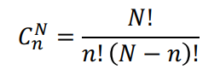
Teknik penentuan jumlah sampling
pengambilan sampel dengan pengembalian
pengambilan sampel tanpa pengembalian

Slide 7
Distribusi sampling

Slide 8
JENIS-JENIS DISTRIBUSI SAMPLING
Distribusi Sampling rata-rata
Distribusi sampling rata-rata atau distribusi rata-rata sampel adalah distribusi dari besaran rata-rata yang muncul dari sampel-sampel.
Contoh soal: Sebuah populasi berukuran 6 yang anggotanya adalah 2, 3, 5, 6, 8, 9 dan sampelnya berukuran 2. Buatlah distribusi sampling rata-ratanya jika pengambilan sampelnya dilakukan tanpa Pengembalian!

Slide 9
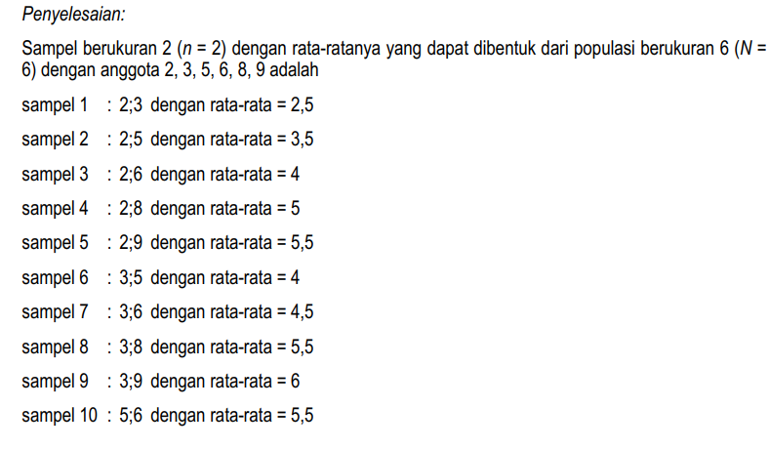
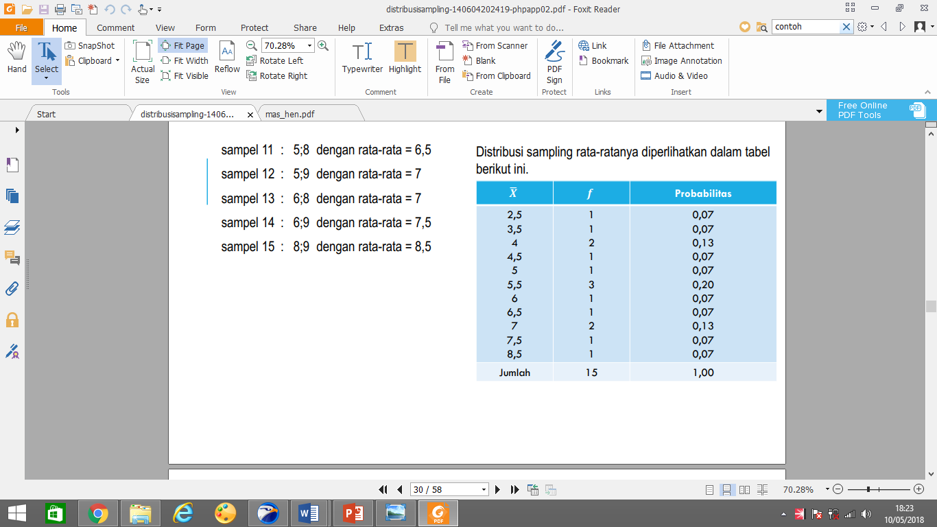

Slide 11
Distribusi sampling proporsi Distribusi sampling proporsi juga memiliki arti yang penting seperti halnya distribusi sampling rata-rata. Distribusi sampling proporsi dapat digunakan untuk mengetahui persentase atau perbandingan antara dua hal yang berkomplemen (peristiwa binomial), seperti persentase perokok dan bukan perokok, persentase pemilih dan bukan pemilih di suatu pemilu, dan perbandingan antara pemakai dan bukan pemakai hasil produksi tertentu.
Contoh: Sebuah populasi yang beranggotakan 6 orang, 3 di antaranya perokok dan yang lainnya bukan perokok. Apabila diambil sampel yang beranggotakan 3 orang, proporsi atau banyaknya sampel untuk ke-3 anggota sampel perokok, 2 perokok dan 1 bukan perokok, 1 perokok dan 2 bukan perokok dan ke-3 nya bukan perokok dapat diketahui (pemilihan sampel tanpa pengembalian), misalnya, anggota populasi adalah A, B, C untuk perokok dan K, L, M untuk bukan perokok

Slide 12
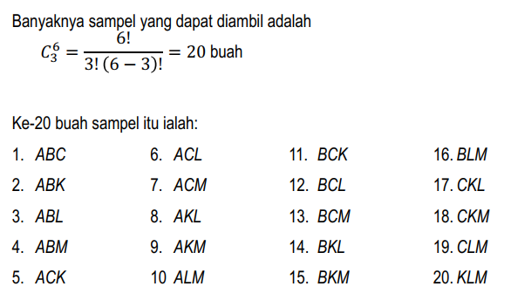

Slide 13
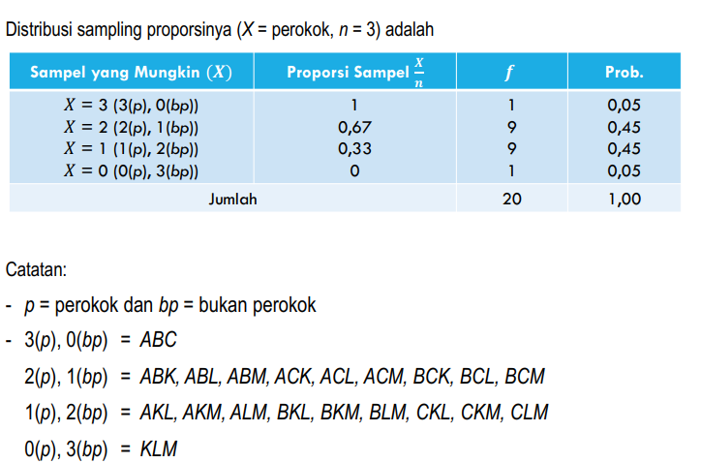

Slide 14
Distribusi sampling lain-lain > Distribusi sampling beda dua rata-rata
Distribusi sampling beda dua rata-rata adalah distribusi dari perbedaan dua besaran rata-rata yang muncul dari sampel-sampel dua populasi.
Contoh soal: Misalkan, rata-rata pendapatan manajer dan karyawan biasa per hari, masing-masing adalah Rp50.000,00 dengan simpangan baku Rp15.000,00 dan Rp12.000,00 dengan simpangan baku Rp1.000,00. Jika diambil sampel random manajer sebanyak 40 orang dan karyawan biasa sebanyak 150 orang, tentukan:
a) Beda rata-rata pendapatan sampel, b) Simpangan baku rata-rata pendapatan sampel, c) Probabilitas beda rata-rata pendapatan manajer dan karyawan biasa lebih dari Rp35.000,00!

Slide 15
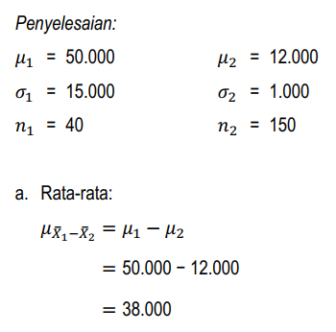

Slide 16
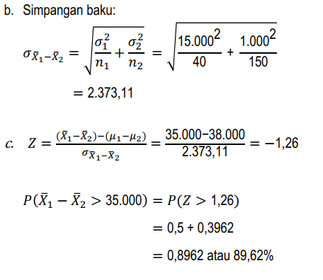

Slide 17
TERIMAKASIH
Math is Fum!!! - Patrick Star

